Slide 1
Partisi dan Format Harddisk

Slide 2
Partisi
Merupakan pembagian ruang secara logik pada harddisk untuk penyimpanan informasi
Pada satu harddisk (ruang fisik) dapat dibuat beberapa partisi (ruang logik)
Sejumlah Partisi pada harddisk dapat memiliki format (File System) yang berbeda
Informasi untuk pembacaan setiap partisi disimpan pada Master Boot Record (Partition Table)
Setiap partisi memiliki Boot Record sendiri-sendiri yang terletak pada sektor awal tiap partisi
Tools untuk Partisi Harddisk:
Fixed Disk (fdisk) dari DOS
Aplikasi Utility:
Partition Manager
Partition Magic

Slide 3
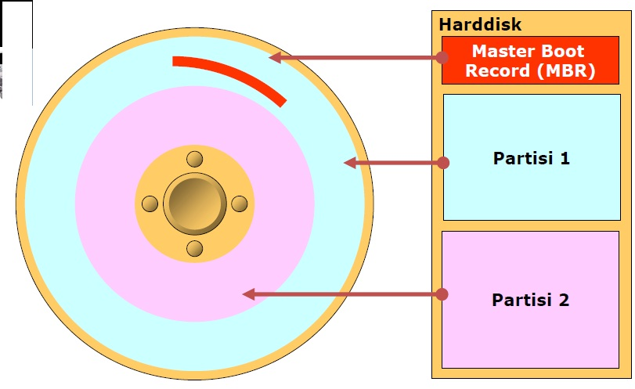
Struktur Penyimpanan

Slide 4
Master Boot Record
Merupakan sejumlah informasi yang disimpan pada sektor pertama (Boot Sector, cylinder 0, head 0, sector 1) pada media disk (harddisk, disket)
MBR berisi:
Jenis dan lokasi Sistem Operasi
Tabel Partisi, berisi:
Format Partisi
Ukuran Partisi
Alamat dari lokasi sektor awal partisi
Program untuk membaca Boot Record tiap partisi (Boot Loader

Slide 5
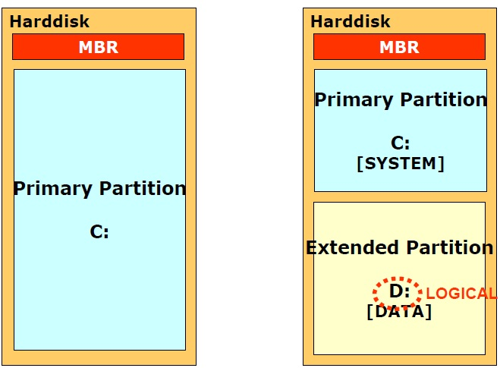
Partisi pada DOS/Windows

Slide 6
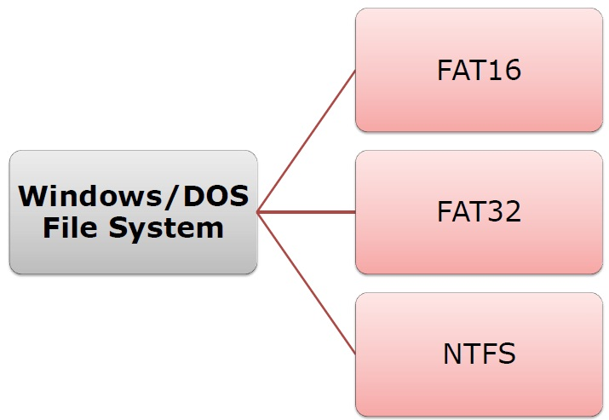
File System

Slide 7
Cluster
Merupakan satuan logikal untuk penyimpanan file pada harddisk
File yang disimpan pada media, dapat menempati satu atau lebih cluster, dan satu cluster hanya berisi bagian dari satu file
Ukuran cluster bervariasi, bergantung pada panjang entry dari File Allocation Table yang mencatat alokasi cluster
Satu cluster dapat terdiri dari beberapa sector, dan satu sector berukuran 512 byte
Jumlah Cluster maximum pada FAT File System adalah 65.525 cluster

Slide 8
File Allocation Table
Tabel yang berisi informasi tentang tiap file yang disimpan dan lokasi clusternya pada track dan sector
FAT berada pada boot record dari partisi
Setiap perubahan cluster, akan dilakukan updating pada FAT
FAT umumnya dibuat kembar, FAT1 dan FAT2 untuk koreksi kesalahan

Slide 9
FAT 16
Panjang entry pada tabel alokasi adalah 16 bit
Ukuran cluster 32KB
Ukuran partisi maksimum adalah 2 GB
Jika harddisk lebih besar dari 2 GB, maka harus dibagi kedalam beberapa partisi.
Ukuran cluster yang besar, menyebabkan penyimpanan tidak efisien.
Nama file menggunakan format 8.3

Slide 10
FAT 32
Panjang entry pada tabel alokasi adalah 32 bit
Ukuran cluster 4KB
Ukuran partisi maksimum 2 Terrabyte
Penggunaan ruang penyimpanan lebih efisien
Mendukung penggunaan nama file yang panjang (maks. 256)

Slide 11
NTFS
Menggunakan skema direktori B-Tree untuk pencatatan lokasi cluster file
Informasi cluster file disimpan bersama dalam clusternya, tidak hanya mengandalkan data pada FAT
Ukuran cluster disesuaikan dengan ukuran partisi.
Memiliki Access Control List
File Compression terintegrasi

Slide 12
Partisi Hardisk dengan DOS/Fixed Disk
Fixed Disk (fdisk) merupakan tool pada DOS untuk melakukan
Membuat partisi utama (Primary), partisi tambahan (extended) yang diisi dengan logical Drive
Mengatur Partisi yang Aktif
Menghapus Partisi Utama (Primary), Partisi Tambahan (Extended), Logical Drive, maupun partisi Non-Dos (Selain FAT32)
Menampilkan seluruh partisi yang dibuat
Untuk mempartisi Harddisk menggunakan fdisk, diperlukan start up disk

